Slide 1
СТИХОТВОРЕНИЕ ШВЕЯ

Slide 2
ОТЛОЖИЛА МАША КНИЖКИ, ОТЛОЖИЛА ВСЕ ДЕЛА, НУЖНО СШИТЬ ШТАНЫ ДЛЯ МИШКИ: ВОТ НАПЕРСТОК, ВОТ ИГЛА. ПОМОГАЮТ ВСЕ ДЕТИШКИ, НО ВЫХОДИТ ВСЁ НЕ ТАК. ХОТЬ ШТАНИШКИ И ДЛЯ МИШКИ, СШИТЬ ШТАНИШКИ- НЕ ПУСТЯК.

Slide 3
Отложила Маша книжки,

Slide 4
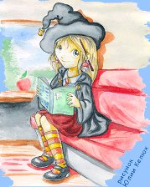
Отложила все дела,

Slide 5
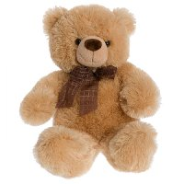
нужно сшить штаны для мишки,

Slide 6
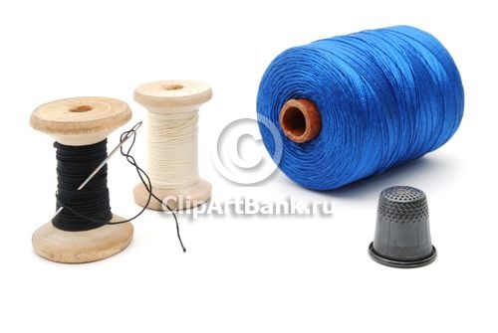
Вот наперсток, вот игла

Slide 7
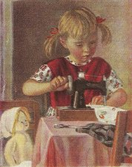
Помогают все детишки, но выходит всё не так,

Slide 8
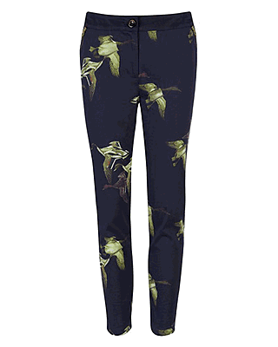
Хоть штанишки и для мишки,

Slide 9
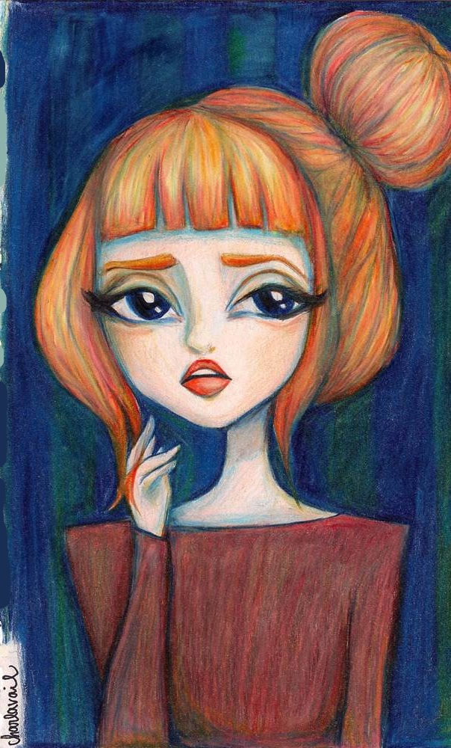
Сшить штанишки -не пустяк.

